Slide 1
Дипломные коллекции студентов Технического колледжа
Преподаватели:
Росина Г. Г.
Громова Ю. Д.
Серова Т. М.

Slide 2
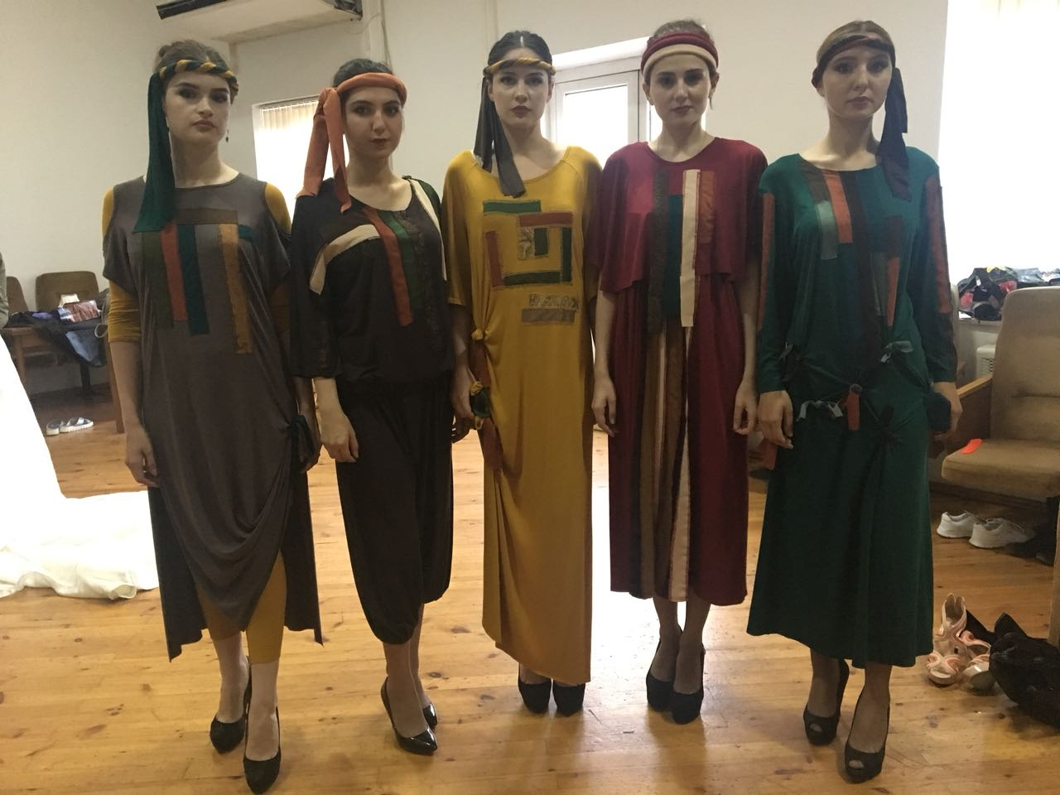
Коллекция «Берендеево» Росина Г.Г.

Slide 3
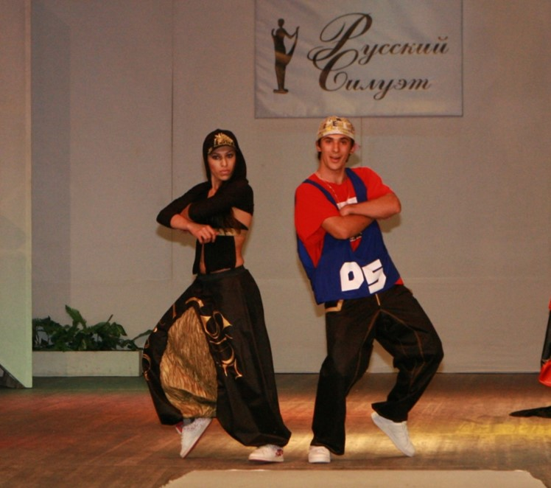
Коллекция «Неформальная реальность» Серова Т. М.

Slide 4
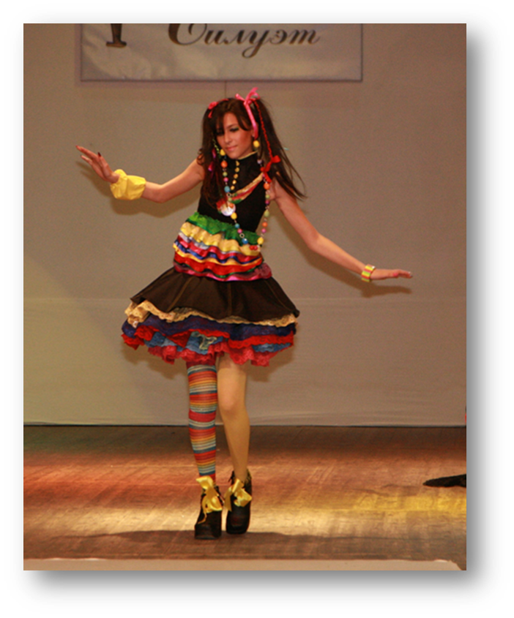

Slide 5
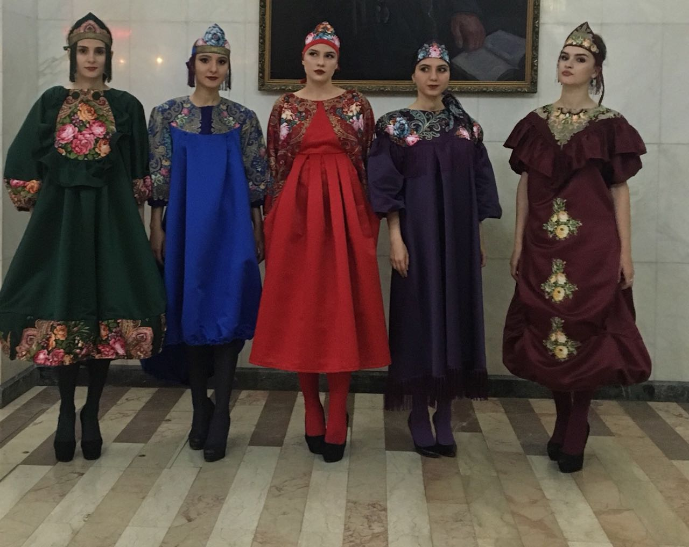
Коллекция «Матреш-кино» Громова Ю. Д.

Slide 6
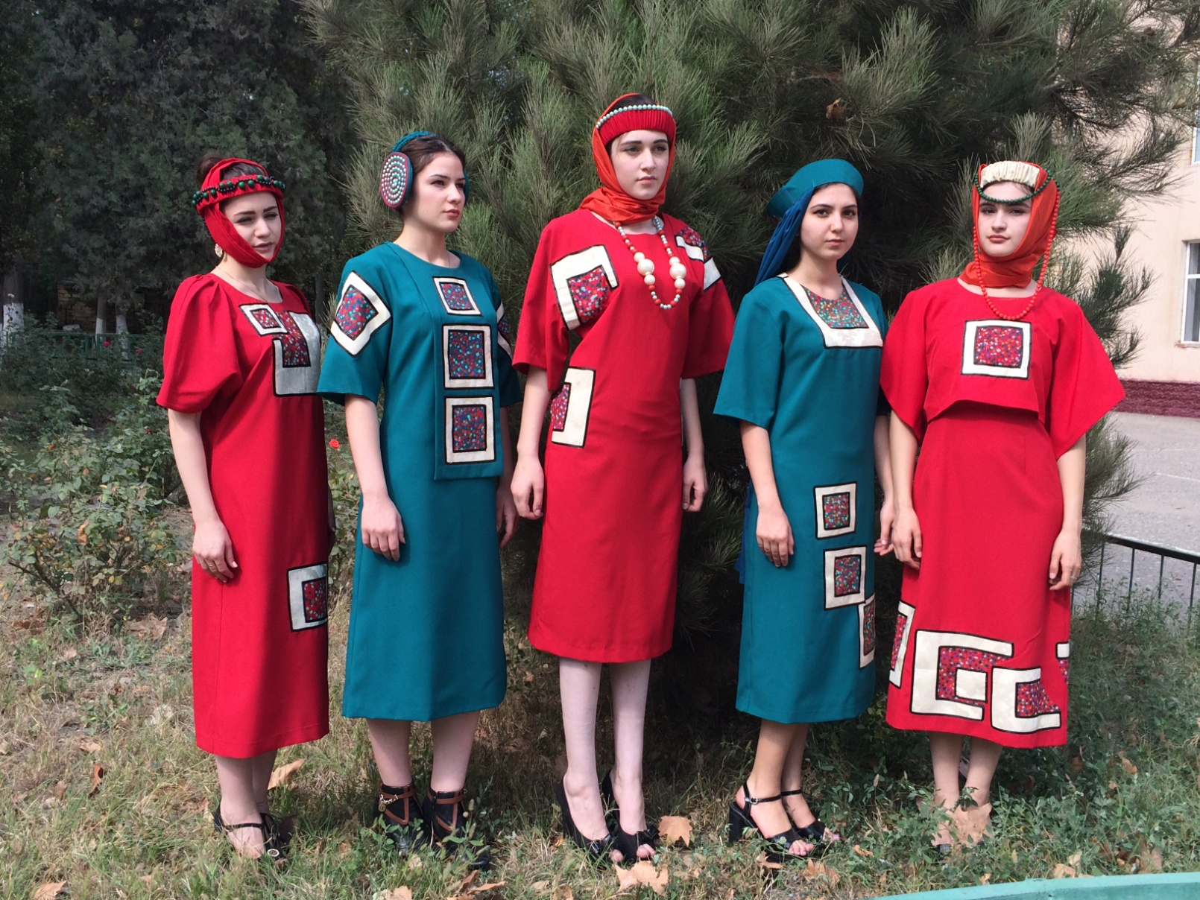
Коллекция «Рябиновые бусы» Росина Г. Г.

Slide 7
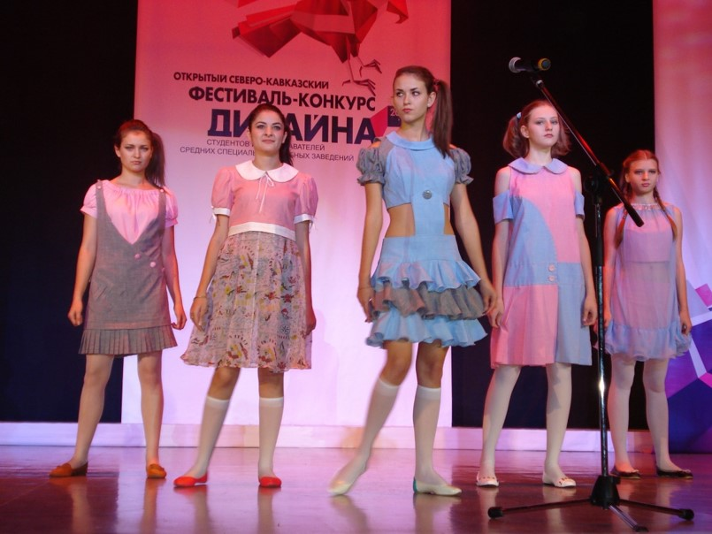
Коллекция одежды для подростков «Лолита» Серова Т. М.

Slide 8
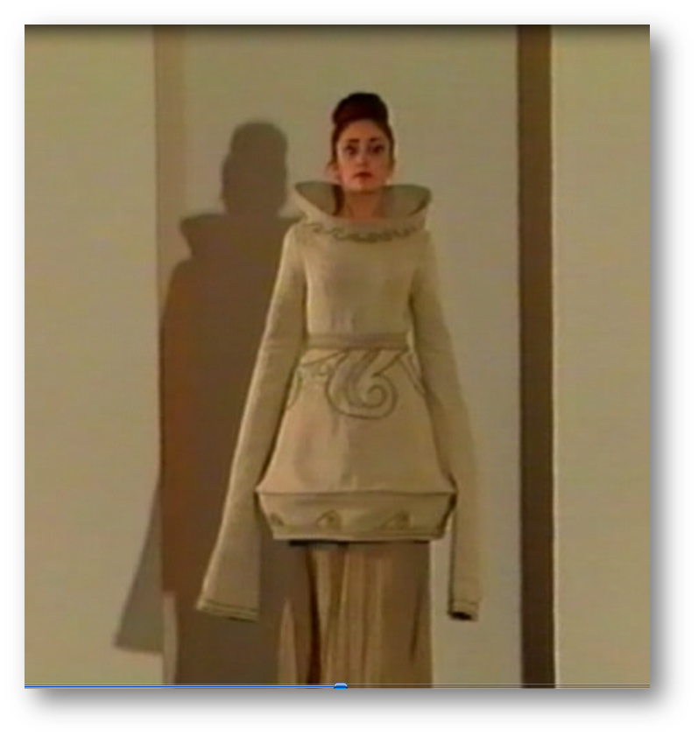
Коллекция «Кувшины» Серова Т.М.

